Slide 1
Все, что вы хотели знать о Вышке, но боялись спросить

Slide 2
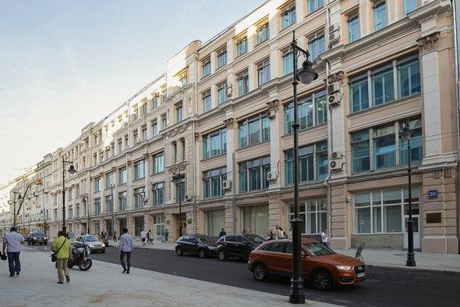
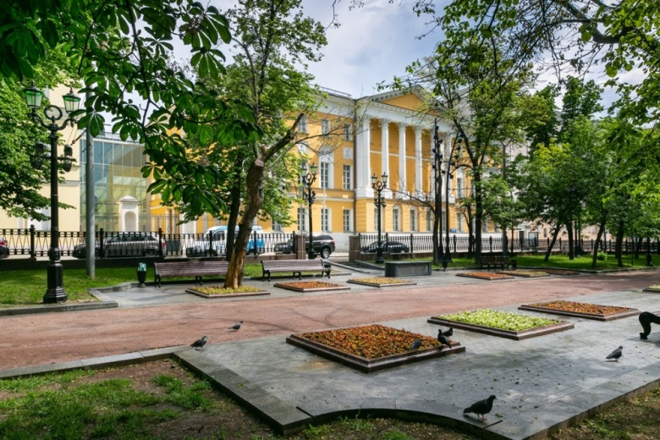
Главные корпуса
Мясницкая, д. 20 - Центральный корпус
Учебный офис – 517, 518каб.
Покровский бульвар, д.11

Slide 3
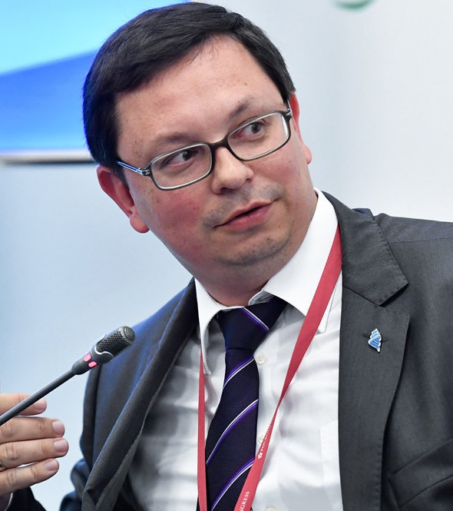
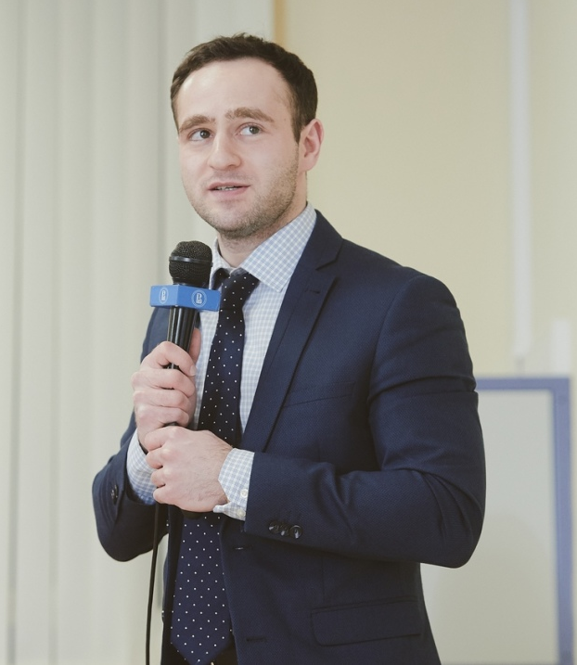
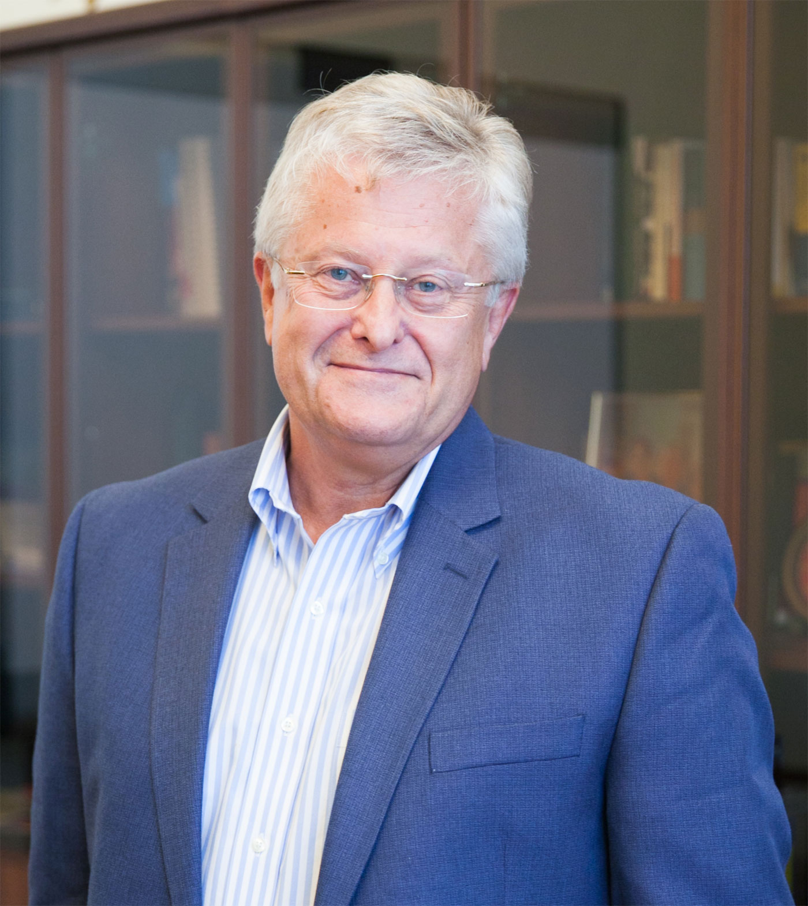
И.М. Локшин Академический руководитель
Н.Ю.Анисимов
ректор
А.Ю.Мельвиль Декан факультета социальных наук

Slide 4


Масочный режим
Все сотрудники и учащиеся будут обязаны носить маски в зданиях.
Вышка закупит многоразовые маски для студентов. Также на входе в корпуса вышкинцам будут измерять температуру.
За нахождение в зданиях ВШЭ без маски – дисциплинарное взыскание.

Slide 5


Я заболел…
Сообщить в учебный офис (написать письмо,
позвонить, написать в телеграмме)
Закрытую справку передать в учебный офис в
день, указанный в справке «приступить к учебе с..»
2. Если заболел COVID’19
сообщить о болезни или о подозрении на нее
изолироваться до получения результатов теста
сообщить о результатах
сообщить какие занятия посещал, с кем контактировали за предшествующие 10 дней. (студенты и преподаватели). Адрес изоляции.
Если самочувствие позволит, на время болезни можно будет организовать дистанционное обучение
3. Если заболел на сессии – сообщить в учебный офис, в соответствии со справкой, экзамены будут перенесены по уважительной причине на ближайший период пересдач.
4. Если заболел во время учебы – справку о болезни передать в учебный офис, сообщить преподавателю об уважительной причине отсутствия на занятиях.
Поддельные медицинские справки могут повлечь за собой отчисление из рядов студентов (Да, мы их проверяем)

Slide 6

Вакцинация
В НИУ ВШЭ проходит бесплатная вакцинация от COVID-19 на территории университета по адресу: Москва, ул. Покровский бульвар, д. 11 (кабинеты медпункта №№ 107 и 109), с 10:30 до 18:00 (перерыв на обед 13:00 - 13:30).
Вакцинация бесплатна и будет проводиться отечественными вакцинами «Спутник V» и «ЭпиВакКорона» на выбор. Примите во внимание, что второй этап вакцинации необходимо будет осуществить также в университете спустя 21 день для «Спутник V» или спустя 14 дней для «ЭпиВакКорона».
Если вы приняли решение вакцинироваться, то необходимо заполнить форму онлайн, пройдя по ссылке: https://bpm.hse.ru/Runtime/Runtime/Form/COVIDVAC__f__Request/
Привиться могут сотрудники и студенты НИУ ВШЭ:
- лица старше 18 лет;
- все граждане РФ (Москва, Московская область, другой регион);
- иностранные граждане.
Иностранным гражданам при себе необходимо иметь документ,
удостоверяющий личность и СНИЛС.
По всем вопросам вы можете написать Жуковой С.Ю. szhukova@hse.ru или Пушкарёвой А.В. apushkareva@hse.ru

Slide 7
Как сообщить о COVID-статусе?
Доступ студентам на добавление данных через мобильное приложение HSE App X
Инструкция для студентов по работе с формой доступна по ссылке: https://confluence.hse.ru/x/_B9vB
Обращаем внимание, что электронный пропуск в здания НИУ ВШЭ будет автоматически заблокирован:
для студентов, которые находятся в статусе "Болею";
для студентов, которые находятся в статусе на изоляции из-за контакта с инфицированным. Указанный статус проставляется сотрудниками учебного офиса.

Slide 8
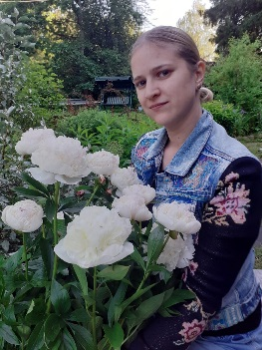

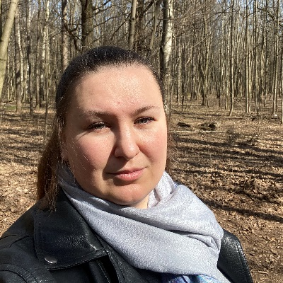
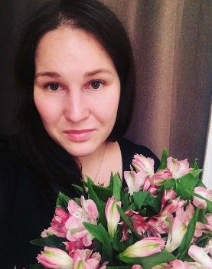
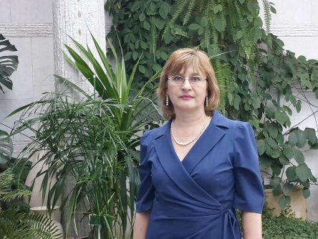
Учебный офис
Мельникова Ирина Игоревна
imelnikova@hse.ru
Черемушкина Галина Андреевна
gcheremushkina@hse.ru
К сотрудникам офиса можно обратиться лично по адресу: Мясницкая 20, каб. 518, 517.
Или написать на электронную почту или в телеграмме:
https://t.me/joinchat/rdCtmZK1T35hZWJi
Грекова Елена Анатольевна
egrekova@hse.ru
Лойма Анастасия Александровна
aloyma@hse.ru

Slide 9
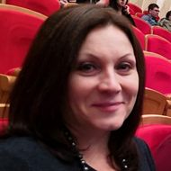
Социальная стипендия и материальная помощь
Все о назначении студентам-бюджетникам Государственной социальной стипендии и материальной помощи - https://vk.com/club193316832
В группе отражаются все правила и новости. Есть необходимые ссылки на бланки заявлений. Есть возможность оперативно получить ответ на свои вопросы.
Обращаться:
Жунина Людмила Львовна,
менеджер Центра поддержки научно-образовательной деятельности
факультета социальных наук;
тел: +7 (495) 772-95-90 * 22510;

Slide 10

Физическое воспитание
Преподаватель, ответственный за спорт на факультете :
Куманцева Анна Анатольевна
akumantseva@hse.ru
+7916-725-61-90
Секции в НИУ ВШЭ:
Айкидо Парусный спорт
Бадминтон Плавание
Баскетбол Полиатлон
Биатлон Рукопашный бой
Волейбол Тяжелая атлетика
Диск-голф Теннис
Керлинг Ушу
Легкая атлетика Футбол
Лыжные гонки Художественная гимнастика
Мини-футбол Шейпинг
Настольный теннис Черлидинг
Заранее записываться в секцию не нужно. При себе иметь медицинскую справку.
Ждем Вас по расписанию занятий секций.
Также мы проводит много спортивных мероприятий, среди них межфакультетская спартакиада по 10 видам спорта:
Легкая атлетика Бадминтон
Волейбол Шахматы
Мини-футбол Настольный теннис
Баскетбол Плавание
Русский жим Шашки
Расписание секций - https://sport.hse.ru/sc

Slide 11

КАНАЛЫ КОММУНИКАЦИИ
Групповая почта –сюда будет приходить информация для Вашей группы, общая рассылка информации в отношении учебы, расписание, срочные сообщения. Так же сюда будут писать преподаватели.
pbpt211@yandex.ru (пароль: Politolog2021)
pbpt212@yandex.ru (пароль: Politolog2021)
pbpt213@yandex.ru (пароль: Politolog2021)
pbpt214@yandex.ru (пароль: Politolog2021)

Slide 12
Корпоративная почта студента
У Вас есть адрес электронной почты iofamilia@edu.hse.ru
Персональный адрес на платформе edu.hse.ru
Пароль: берутся первые символы Edu и добавляются цифры номера студенческого билета (Внимание! Буквенные значения в формировании пароля не участвуют)
Пример: Edu1234567
Вам на Ваши персональные электронные почты придет письмо с логином и паролем!
Почта доступна через веб-доступ по адресам: http://edumail.hse.ru или http://mail.office365.com
После первого входа все системы требуют принудительной смены пароля пользователем (либо у пользователя не будет возможности начать работу).
Если вы хотите ознакомиться с полной подборкой инструкций для работы с электронной почтой Office365, перейдите по ссылке: http://help.outlook.com/ru-ru/140/cc325690.aspx и выберите нужный раздел

Slide 13

Learning Management System
Вы найдете электронную зачетную книжку, список обязательных дисциплин учебного плана 2021-22, материалы к курсу БЖД,
Сюда ты загружаешь свои домашние задания, эссе, рефераты и много чего ещё
Здесь тебе предстоит проходить СОП и писать некоторые экзамены
Здесь размещается твое портфолио
Логин: корпоративная почта edu.hse.ru
Пароль: Edu + номер студенческого билета
Личный кабинет студента в LMS: https://www.hse.ru/studyspravka/lms_student

Slide 14
ГРАФИК УЧЕБЫ
2 семестра = 4 модуля
После каждого модуля – сессионная неделя (Но не беспокойся, осенняя и весенняя сессия обычно небольшие)
На сессионной неделе только экзамены –
семинаров и лекций нет (УРА)
Академический календарь НИУ ВШЭ
https://www.hse.ru/education/academ

Slide 15
РАСПИСАНИЕ МОДУЛЕЙ
1 Модуль 01.09 – 17.10
Сессия 18.10 – 24.10
2 Модуль 25.10 – 19.12
Нерабочие дни – 04.11, 31.12
Сессия 20.12 – 30.12
Праздники 01.01 – 09.01
3 Модуль 10.01 – 27.03
Нерабочие дни – 23.02, 08.03
Сессия 28.03 – 03.04
4 Модуль 04.04 – 19.06
Нерабочие дни – 02.05, 09.05, 13.06
Сессия 20.06 – 30.06
Каникулы
Весенние 03.05 – 08.05
Летние 01.07 – 31.08

Slide 16
КАК ПРОХОДЯТ ЗАНЯТИЯ?
Занятия состоят из 2 частей:
Лекции
Узнаешь много новой информации из уст преподавателя, слушаешь, запоминаешь, старательно записываешь (да, да, лекции на экзамене тоже будут)
Семинары
Наступает твоя очередь говорить☺ Выполняешь задания, решаешь тесты, работаешь в группах

Slide 17
А оценки?
В Вышке применяется десятибалльная система оценивания:
8 – 10 отлично (5)
6 – 7 хорошо (4)
4- 5 удовлетворительно (3)
0 – 3 все пропало! (1,2)
Если 3 раза будет «ВСЕ ПРОПАЛО» учебный офис тебя отчислит…
У каждой дисциплины существует специальная формула расчет оценки. Ее можно найти В Программе учебной дисциплине (ПУДе) на сайте вышки
Итоговая оценка складывается из разных видов работ и активностей (ответах на семинарах, ДЗ, тесты, эссе, экзамен)

Slide 18
РУЗ (расписание)
Научиться пользоваться РУЗ - электронным Расписанием Учебных Занятий
https://ruz.hse.ru/
Рекомендуется скачать мобильное приложение РУЗ НИУ ВШЭ на свой телефон.
Руководство - https://it.hse.ru/data/2015/08/06/1085002905/ruz_mobile.pdf
В случае выявления проблем работы
просьба направлять сообщения на адрес ruz@hse.ru

Slide 19
УЧЕБНЫЙ ДЕНЬ
Учиться предстоит 6 дней в неделю☹
В день может быть от 1 до 8 пар
Одна пара длится 1 час 20 минут
Расписание можно найти на
1) Странице образовательной программы
https://www.hse.ru/ba/political/timetable
2) На сайте ruz.hse.ru (+ приложение для смартфона)

Slide 20
Военный учебный центр
Всем студентам-юношам в сентябре обязательно нужно явиться в военный комиссариат и принести справку формы Ф-26
Получить ее можно только лично в военно-учебном центре (ВУЦ) при наличии студенческого билета, приписного свидетельства, паспорта
ВУЦ находится на ул. Космонавта Волкова 18, каб. 509.
Начальник п-к Жилкин Алексей Михайлович, каб. 101, тел. 8-495-621-72-16
Второй отдел выдает справки:
пн-чт: с 10:00 до 16:30 (13:00 - 13:30 обед)
пт: с 10:00 до 16:00 (13:00 - 13:30 обед)
https://www.hse.ru/studyspravka/Otsrochka

Slide 21
СОП!!
Cтуденческая оценка преподавания – мера улучшения качества образовательного процесса в Вышке https://www.hse.ru/evaluation/forst
Если возникают проблемы – ты можешь обратиться в учебный офис и к академическому руководителю.

Slide 22
ЭЛЕКТРОННЫЙ ПРОПУСК
В сентября вам будет необходимо оформить пластиковую карточку-пропуск.
Электронный пропуск дает доступ ко всем учебным корпусам и общежитиям НИУ ВШЭ (для оформления необходим студенческий билет)
Получать по адресу:
Покровский бульвар, д.11, каб. Z-117, Z-101 (Центр культур)
ПН-ПТ с 10 до 19.00 (Перерыв с 13 до 14) Работают 3 оператора
Даты получения - 29.09
2. Ул. Мясницкая д.11, каб. 116
ПН-ПТ с 10 до 19.00 (Перерыв с 13 до 14) Работает 1 оператор
Даты получения – 08-15.09; 20.09; 27-28.09
Актуальная информация о времени и месте оформления электронных пропусков размещена на сайте Управления по безопасности и режиму
https://www.hse.ru/org/hse/aup/security/ubr

Slide 23

Социальная карта студента
Позволяет воспользоваться льготами на городском пассажирском транспорт, метрополитене, пригородном железнодорожном сообщение в пределах Москвы и Московской области (50% скидка)
Можно получать скидки в аптеках и магазинах, использовать как банковскую карту и полис ОМС
Как получить карту смотри на сайте https://benefits.hse.ru/transport

Slide 24

Английский язык:
Все студенты должны пройти тестирование на выявление уровня владения английским языком, оно пройдет в системе SmartLMS в первых числах сентября (3-7 сентября).
После того как будет определен Ваш уровень,
Вы сможете выбрать персональный трек по дисциплине «Английский Язык»
Дисциплины модуля «Английский язык» не входят в основную часть
образовательной программы бакалавриата. Они предлагаются всем
студентам факультативно.
Если студент включает в свой ИУП факультатив по английскому языку,
то он принимает на себя ответственность по добросовестному освоению
учебного плана в полном объеме. В этом случае статус «факультатив»
никак не облегчает работу студента — все оценки, полученные по
английскому языку учитываются также, как и оценки по другим
дисциплинам (базовым, вариативным, любым, включенным в ИУП).
Студенты, которые имеют действующий сертификат о сдаче международного экзамена
по английскому языку, могут зачесть эти результаты в Вышке
26

Slide 25
Проекты -
внеаудиторная деятельность, предусматривающая включение студентов в учебные, исследовательские или профессиональные проекты, выполняемые как в университете, так и за его пределами.
«Ярмарка проектов» — https://www.hse.ru/org/hse/pfair/ . Подробнее о том, что это такое и как это работает, читайте https://www.hse.ru/studyspravka/project
Институт прикладных политических исследований предлагает студентам, заинтересованным в исследовательской и проектной деятельности, прохождение практики, участие в проектах института, участие в экспедициях и участие в стажерской программе. Подробнее ознакомиться с возможностями, предлагаемыми институтом, можно https://politinst.hse.ru/for_students
За все время Вашего обучения вы должны пройти проекты на 7 кредитов. Вы сами решаете когда и в каком проекте Вам принять участие, записываетесь на проект, учувствуете в нём, получаете оценочный лист за проект и предоставляете его в учебный офис.

Slide 26

ИУП - не всегда страшно
Индивидуальный учебный план (ИУП) - возможность студента самостоятельно выстраивать траекторию своего обучения
❏ Это твой рабочий документ, содержащий информацию о перечне и сроках изучения дисциплины, объеме учебной нагрузки студента и системе оценивания по каждой дисциплине.
❏ http://www.hse.ru/studyspravka/plan

Slide 27
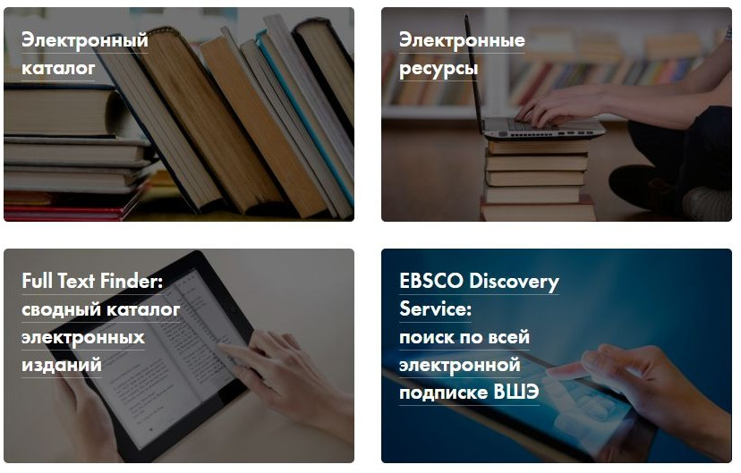
БИБЛИОТЕКА
Всем студентам в обязательном порядке быть в средствах индивидуальной защиты!!!
При себе иметь свои индивидуальные авторучки!
Библиотеки, обслуживающие ФСН: Мясницкая д.20
1. Ознакомьтесь с Правилами пользования Библиотекой https://library.hse.ru/documents
2. Заполните регистрационную форму онлайн https://elib.hse.ru/e-resources/library/appl_form.htm (понадобится номер студенческого билета и адрес корпоративной электронной почты НИУ ВШЭ)
3. В течение 3-х рабочих дней Вам на почту придет номер читательского билета. Если у вас установлено мобильное приложение HSE App X, то автоматически читательский билет появится и там.
Выдача учебной литературы будет проходить только по предварительной записи на сайте Библиотеки https://library.hse.ru/reg_online
Время выдачи с 1 по 30 сентября 2021г.:
понедельник - пятница с 10.00 до 17.00
суббота с 10.00 до 15.00

Slide 28

Библиотека
Для работы в читальных залах Библиотеки также необходима предварительная запись на посещение на сайте Библиотеки https://elib.hse.ru/Zapis_All/login.php.
Для поиска печатных изданий воспользуйтесь каталогом по ссылке http://opac.hse.ru/absopac/app/webroot/index.php
Обращаем ваше внимание, что большинство изданий учебной литературы представлено в электронных ресурсах Библиотеки.
Оформить удаленный доступ к электронным ресурсам можно по ссылке
https://elib.hse.ru/e-resources/ez/ezregulation.htm
Ознакомиться со списком электронных ресурсов можно по ссылке https://library.hse.ru/e-resources

Slide 29

МОБИЛЬНОСТЬ
У всех студентов НИУ ВШЭ есть возможность воспользоваться программой международной мобильности и попасть в лучшие университеты Европы и мира. Узнать схему участия, условия конкурса, каталог программ, условия мобильности, о возмещении расходов, датах подачи заявки, университетах-партнерах можно на сайте международной академической мобильности: https://studyabroad.hse.ru/
Мобильность возможна также между кампусами НИУ ВШЭ: Москвой, Санкт-Петербургом, Нижним-Новгородом и Пермью https://studyabroad.hse.ru/unit-agreement

Slide 30

Заказ справок и документов
Заказать и получить справки можно в учебном офисе
Заполнить таблицу https://docs.google.com/spreadsheets/d/13We8Gy_WCF6Kye9X_C6IgN0wXUOg0D44Uw_ySuzZdM4/edit
Справки «по месту требования» не выдаем
Справку о размере стипендии можно получить в бухгалтерии по адресу: ул. Мясницкая, д. 20, каб. 428-К (Бухгалтерия)
Справки для военкомата учебный офис не выдает. Для получения справки по форме Ф-26 необходимо лично прийти в военно-учётный стол (ВУС).

Slide 31
ДОБРО ПОЖАЛОВАТЬ!
38

